Slide 1
UVa 10881 Piotr's Ants

Slide 2
UVa 10881 Piotr's Ants (Time Limit: 3 seconds)
在一根長 L 公分的水平竹竿上有n (0 ≤ n ≤10000)隻螞蟻, 剛開始每隻螞蟻在它的起始位置向左或向右行走,每隻螞蟻的行走速度是每秒1公分,當兩隻螞蟻相遇, 則螞蟻就反向而行。請問在T秒時間後,每隻螞蟻所在的位置與行進方向(向左L, 向右R, 或是正在轉向中Turning), 如果螞蟻掉下去,則輸出Fell off.

Slide 3
Sample Input
Sample Output
2
10 1 4
1 R
5 R
3 L
10 R
10 2 3
4 R
5 L
8 R

●

❍
# of test cases
Δ
Δ
Δ
Δ
Case #1:
2 Turning
6 R
2 Turning
Fell off
Case #2:
3 L
6 R
10 R
L, T, n
0
1
2
3
5
10


Test Case #1
T = 1
Test Case #1



n ants
●

❍
●
●
Δ
Δ
Δ
❍
❍
0
1
2
3
5
6
10


●

Δ
Δ
Δ

Test Case #2
0
4
5
8
10

Test Case #2

T = 2
●
●


●
Δ
Δ
Δ
0
1
2
3
4
5
6
8
10

Slide 4
Solution
根據兩項觀察而得一O(nlogn)演算法
Sorting, 配對

Slide 5
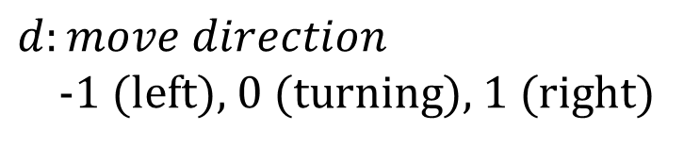




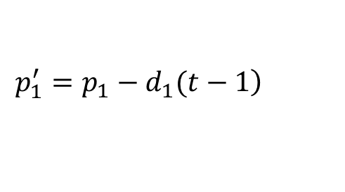






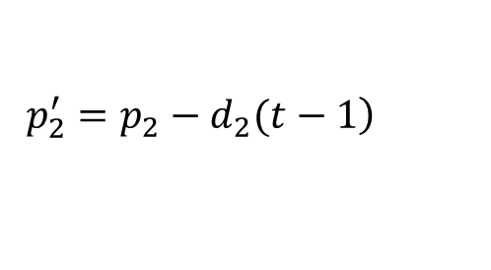
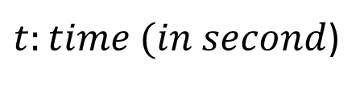




重要觀察
At start time
$${ant 1 move direction: d}_{1}$$
$$d:move direction$$
-1 (left), 0 (turning), 1 (right)
$${ant 2 move direction: d}_{2}$$
$t:time (in second$)
$$p_{1}+1=p_{2}$$


兩隻螞蟻相向而行, 相遇之後反方向而行
Δ
Δ
$$\left.p_{1}^{′}=p_{1}−d_{1}(t−1\right)$$
$$p_{1}$$
$$p_{2}$$
$$\left.p_{2}^{′}=p_{2}−d_{2}(t−1\right)$$
$$=\left(p_{1}+d_{1}\right)−d_{1}t$$
$$=\left(p_{2}+d_{2}\right)−d_{2}t$$
等同於
$$=p_{2}+d_{2}t$$
$$∥$$
$$=p_{1}+d_{1}t$$
兩隻螞蟻相向而行,相遇之後直接穿過而行


Δ
Δ
只不過兩隻螞蟻的左右關係不變(螞蟻1在左, 螞蟻2在右)
$$p_{1}^{′}=p_{2}+d_{2}t$$
$$p_{1}$$
$$p_{2}$$
$$p_{2}^{′}=p_{1}+d_{1}t$$

Slide 6
重要觀察
螞蟻起始時候從左到右的順序與t秒後螞蟻從左到右的順序是一樣的
原因: 螞蟻在行走時相遇是不會互相穿過(反向行走),因此,它們的
左右關係沒變
Test Case #1
Test Case #2

●

❍


●
Δ
Δ
Δ
Δ
Δ
Δ
Δ
0
1
2
3
5
10
0
4
5
8
10
T = 1
T = 2



●
●

❍
Δ
Δ
Δ
Δ
Δ
Δ
0
1
2
3
4
5
6
8
10
0
1
2
3
5
6
10

Slide 7


經過上面的觀察


●
Δ
Δ
Δ
Δ
$$p_{1}$$
$$p=p_{1}+d_{1}∙t$$
我們可以這樣想: 螞蟻1向右走,經t秒後所在位置p, 當中可能會遇到(穿過)螞蟻2, 螞蟻3, …等等
套到實際上兩隻螞蟻相遇,各自反方向前進的事實
位置p(包含行進方向)應是所有螞蟻走了t秒後, 當中的一隻螞蟻所在, 只不過不知道是那隻螞蟻而已
實際上,一開始螞蟻1(向右)與螞蟻2(向左)相遇後,螞蟻1向左行, 而螞蟻2向右行會與螞蟻3相遇, 之後螞蟻2向左行, 而螞蟻3向右行,位置p即是螞蟻3從開始到t秒後之所在

Slide 8
換言之,將所有螞蟻的起始位置與行進方向拿來計算其t秒後所在位置,這些位置就是真正的所有螞蟻經t秒後的位置(包含行進方向), 這些每個位置分別對應那隻螞蟻目前不清楚
T = 2


●
Δ
Δ
Δ


●
2秒後螞蟻的位置從左至右的順序與起始時候從左到右的順序是一樣的
2秒後


●
Δ
Δ
Δ

Slide 9
最後時候若有相鄰兩隻螞蟻在相同位置, 則這兩隻螞蟻的行進方向設為Turning
最後時候螞蟻的所在位置
如果小於0或是大於L, 則輸出 Fell off (掉下竹竿)
不然就輸出螞蟻的位置與行進方向

Slide 10
UVa 10881 Code (1/3)
#include<cstdio>
#include<algorithm>
using namespace std;
const int maxn = 10000 + 5;
struct Ant {
int id; // 輸入順序
int p; // 位置
int d; // 行進方向, -1:左; 0:轉向中; 1:右
bool operator < (const Ant& a) const {
return p < a.p;
}
} before[maxn], after[maxn];
const char dirName[][10] = {"L", "Turning", "R"};
int order[maxn]; // 輸入的第i隻螞蟻是終態中從左算起第order[i]隻螞蟻

Slide 11
UVa 10881 Code (2/3)
int main() {
int K;
scanf("%d", &K);
for(int kase = 1; kase <= K; kase++) {
int L, T, n;
printf("Case #%d:\n", kase);
scanf("%d%d%d", &L, &T, &n);
for(int i = 0; i < n; i++) {
int p, d;
char c;
scanf("%d %c", &p, &c);
d = (c == 'L' ? -1 : 1);
before[i] = (Ant){i, p, d};
after[i] = (Ant){0, p+T*d, d}; //這裡的i,d是未知的
}

Slide 12
UVa 10881 Code (3/3)
// 計算order陣列
sort(before, before+n);
for(int i = 0; i < n; i++)
order[before[i].id] = i;
// 計算終態
sort(after, after+n);
for(int i = 0; i < n-1; i++) // 修改碰撞中螞蟻的方向
if(after[i].p == after[i+1].p) after[i].d = after[i+1].d = 0;
// 輸出結果
for(int i = 0; i < n; i++) {
int a = order[i];
if(after[a].p < 0 || after[a].p > L) printf("Fell off\n");
else printf("%d %s\n", after[a].p, dirName[after[a].d+1]);
}
printf("\n");
}
return 0;
}
配對

Slide 13
An Example

Slide 14
Test Case #1
before
after
10 1 4
1 R
5 R
3 L
10 R
L | T | n
10 | 1 | 4
i | 0 | 1 | 2 | 3
id | 0 | 1 | 2 | 3
p | 1 | 5 | 3 | 10
d | 1 | 1 | -1 | 1
i | 0 | 1 | 2 | 3
id | 0 | 0 | 0 | 0
p | 2 | 6 | 2 | 11
d | 1 | 1 | -1 | 1
d:
-1 (left),
0 (turning),
1 (right)

●

❍
Δ
Δ
Δ
Δ
0
1
2
3
5
10
T = 1

●

❍
Δ
Δ
Δ
0
1
2
3
5
6
10

Slide 15
Test Case #1
before
after
10 1 4
1 R
5 R
3 L
10 R
L | T | n
10 | 1 | 4
i | 0 | 1 | 2 | 3
id | 0 | 1 | 2 | 3
p | 1 | 5 | 3 | 10
d | 1 | 1 | -1 | 1
i | 0 | 1 | 2 | 3
id | 0 | 0 | 0 | 0
p | 2 | 6 | 2 | 11
d | 1 | 1 | -1 | 1
before
order
Sorting
on p
i | 0 | 1 | 2 | 3
id | 0 | 2 | 1 | 3
p | 1 | 3 | 5 | 10
d | 1 | -1 | 1 | 1
i
0
1
2
3
第幾隻螞蟻
0
2
1
3
左至右排行順序

Slide 16
Test Case #1
before
order
i | 0 | 1 | 2 | 3
id | 0 | 2 | 1 | 3
p | 1 | 3 | 5 | 10
d | 1 | -1 | 1 | 1
i
0
1
2
3
第幾隻螞蟻
0
2
1
3
左至右排行順序

●

❍
Δ
Δ
Δ
Δ
0
1
2
3
5
10
T = 1

●

❍
Δ
Δ
Δ
0
1
2
3
5
6
10

Slide 17
Test Case #1
after
after
i | 0 | 1 | 2 | 3
id | 0 | 0 | 0 | 0
p | 2 | 6 | 2 | 11
d | 1 | 1 | -1 | 1
Sorting
on p
i | 0 | 1 | 2 | 3
id | 0 | 0 | 0 | 0
p | 2 | 2 | 6 | 11
d | 1 | -1 | 1 | 1

●

❍
d:
-1 (left),
0 (turning),
1 (right)
Δ
Δ
Δ
Δ
0
1
2
3
5
10
T = 1

●

❍
Δ
Δ
Δ
0
1
2
3
5
6
10

Slide 18
Test Case #1
after
after
i | 0 | 1 | 2 | 3
id | 0 | 0 | 0 | 0
p | 2 | 2 | 6 | 11
d | 1 | -1 | 1 | 1
i | 0 | 1 | 2 | 3
id | 0 | 0 | 0 | 0
p | 2 | 2 | 6 | 11
d | 0 | 0 | 1 | 1
修改Turning

●

❍
d:
-1 (left),
0 (turning),
1 (right)
Δ
Δ
Δ
Δ
0
1
2
3
5
10
T = 1

●

❍
Δ
Δ
Δ
0
1
2
3
5
6
10

Slide 19
Test Case #1
Output
Case #1:
2 Turning
6 R
2 Turning
Fell off
order
⊳
第一隻螞蟻
i
⊳
0
1
2
3
第幾隻螞蟻
第二隻螞蟻
0
2
1
3
左至右排行順序
第三隻螞蟻
⊳
⊳
第四隻螞蟻
after
i | 0 | 1 | 2 | 3
id | 0 | 0 | 0 | 0
p | 2 | 2 | 6 | 11
d | 0 | 0 | 1 | 1

●

❍
Δ
Δ
Δ
Δ
0
1
2
3
5
10
T = 1

●

❍
turning
turning
R
Fell off
Δ
Δ
Δ
L = 10
0
1
2
3
5
6
10

